Slide 1
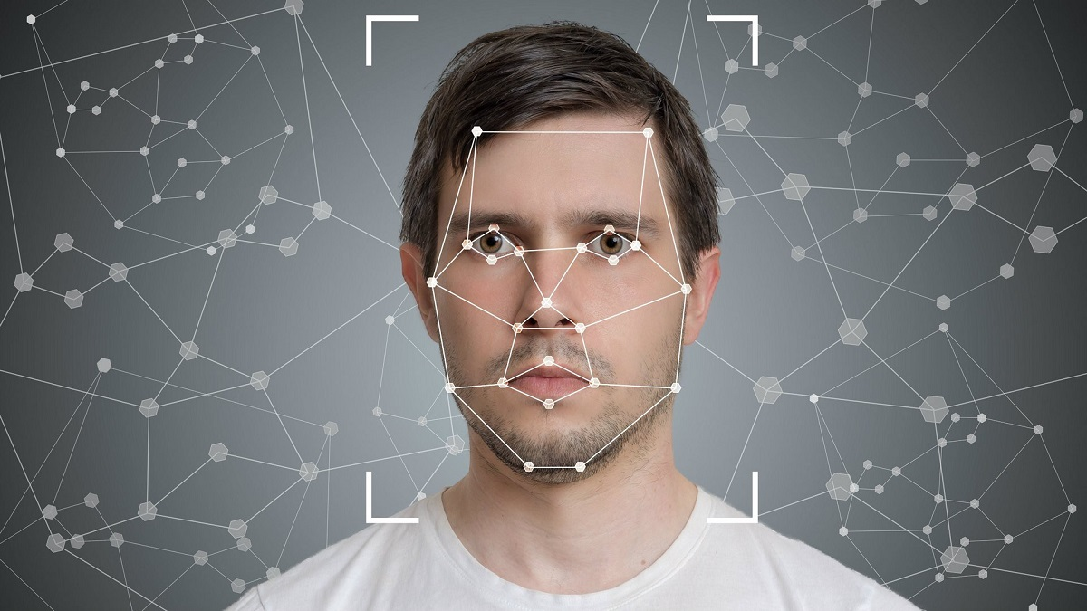
안면인식을 통한
카드 결제
9조
1971401 엄준
1971496 에르덴척트

Slide 2
목차
현재 카드 결제 방식
카드 부정사용 현황
안면인식기술과 사용방법
장단점
Q&A

Slide 3

현재 카드 결제 방식
보안에 취약
오프라인 결제
서명 or 무서명 결제
온라인 결제
비밀번호 입력 후 결제

Slide 4
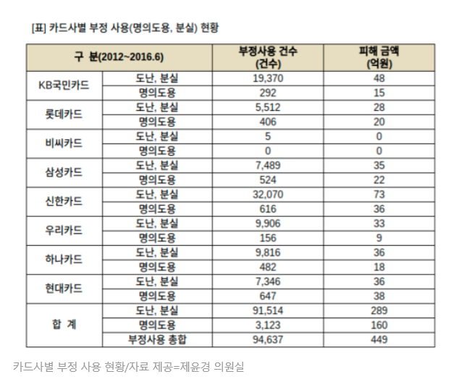
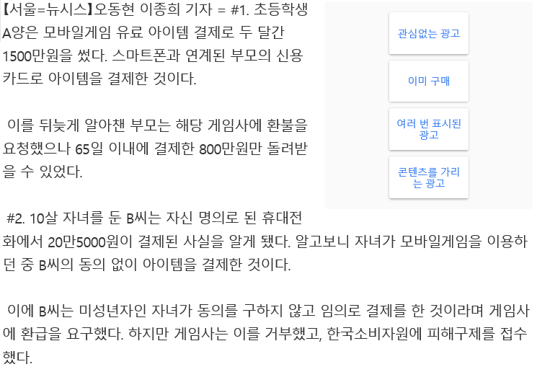
카드 부정사용 현황

Slide 5
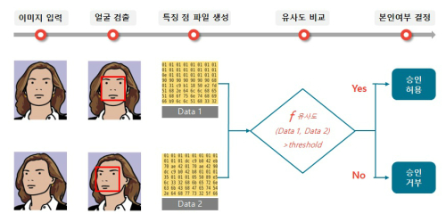
안면인식 기술이란?

Slide 6
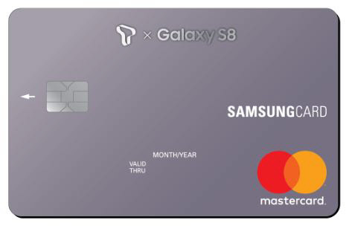
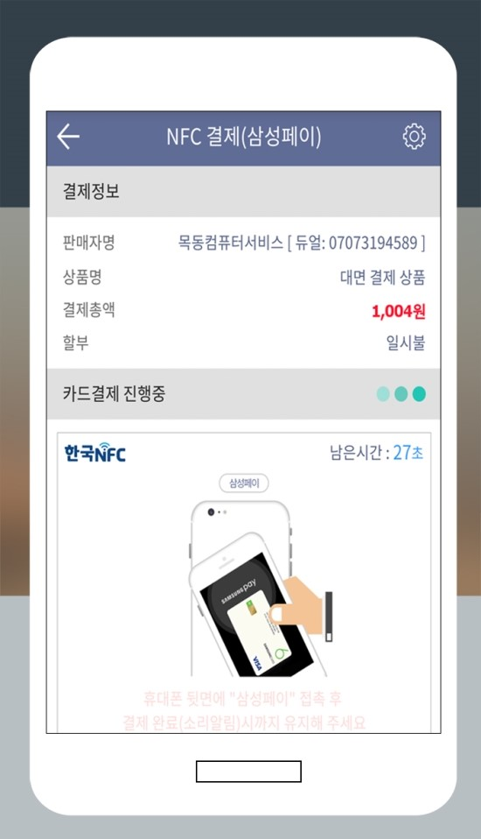
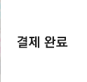
어떻게 이용할까?

Slide 7
장점
위조가 매우 힘듦
많은 사용자에게 적용이 가능
단점
액세서리, 주변 조명의 영향을 받음
인식 도중에 표정 변화를 할 수 없음

Slide 8

Q&A
경청해 주셔서 감사합니다.

